Slide 1

Auditoria de Sistemas Computacionais

Slide 2
Estrutura da TI
Organizações e Suporte de TI
A Revolução da WEB
Aplicativos Organizacionais
Organizações e Suporte de TI
A Revolução da WEB
Aplicativos Organizacionais
Computação em Rede:
Gestão da Cadeia de
A Tecnologia da Informação
Computação em Rede:
Gestão da Cadeia de
A Tecnologia da Informação
descoberta, colcaboração e
Suprimentos (SM e Sistemas
na Economia Digital
descoberta, colcaboração e
Suprimentos (SM e Sistemas
na Economia Digital
comunicação
de Gestão Empresarial (ERP)
comunicação
de Gestão Empresarial (ERP)
Sistemas de Infromação
e-business: e-commerce, e-
Sistemas de Infromação
Conceitos e Gestão da TI
e-business: e-commerce, e-
Estratégicos para Vantagem
Conceitos e Gestão da TI
procurement, e-learning, etc.
Estratégicos para Vantagem
procurement, e-learning, etc.
Competitiva: CRM, etc.
Competitiva: CRM, etc.
Sistemas e Informação para
Sistemas e Informação para
Gestão do Conhecimento
suporte à Tomada de
Internet: intranet e extranet
Gestão do Conhecimento
suporte à Tomada de
Internet: intranet e extranet
Economia da Informação
Decisão
Economia da Informação
Decisão
Gestão da TI
Gestão da TI
Gestão dos Dados;
Redesenho dos
Gestão dos Dados;
Redesenho dos
Impactos da TI
Planejamento e
Construção dos
Processos do Negócio
Impactos da TI
Planejamento e
Construção dos
Processos do Negócio
Gestão de Mudanças
Alinhamento de TI
Sistemas de Informação
(BPR)
Gestão de Mudanças
Alinhamento de TI
Sistemas de Informação
(BPR)

Slide 3
Transformação dos Negócios através da
Tecnologia de Informação
Tecnologia Capacitadora
Promessa
Mudança
Negócio Interligado
Internet
Bem-estar
des.social
Rede
Computação
Interempresarial
Empresa Ampliada
Relacões
Externas
Estrutura de
Informação
Empresa Integrada
Transformação
da Organização
Grupos de
Trabalho
Equipe de Alta
Performance
Redesenho
dos processos
Multimídia
Pessoal
Indivíduo Eficaz
Atividade, aprendizado,
eficiência
Tapscott, 95

Slide 4
Camadas de TI
Infra-Estrutura: BD, Ferramentas de desenvolvimento, de teste, monitoramento, Hardware, Software, Rede, Roteadores
Infra-estrutura
Gestão:
CRM - Front Office: Atendimento a clientes, PDV
ERP - Back Office: Fim, RH, vendas, suprimentos
Gestão
Integração: EDI, WEBEDI, EAI (enterprise application integration)
O objetivo é aumentar a performance do negócio. Ex.: Bancos, Logística
Integração
Colaboração
Colaboração: troca de regras de negócio.
Integração dos ERP ( parque GM)
Inteligência: EIS,BI
- Exploração criativa das informações oriundas dos SII
- Integração com PE e direcionamento futuro do negócio
Inteligência
Personalização
Personalização:
- Interface com o usuário visando facilidades de acesso
- Portais intranet

Slide 5
Tecnologia de Informação (TI)
É o hardware, software e comunicações (infra-estrutura) que oferecem o contexto físico para armazenamento e transmissão de dados e informações para os ...
Sistemas de Informações (SI) são sistemas que usam a tecnologia de informação para capturar , transmitir, armazenar, recuperar, manipular ou apenas apresentar informações em um ou mais ...
Processos de Negócios são grupos de atividades relacionadas e interdependentes que são realizadas para gerar produtos ou serviços em um ambiente de negócios
Pessoas (peopleware) que utilizam as informações e outros recursos para agregar valor interno ou externo à organização e aos clientes.

Slide 6
Visão Sistêmica nas Organizações
Complexidade
e-procurement
Fornecedores
NF
Logística
Integrada
Bancos
AdmCC
EDI
Ordens de Compra
Produtos
A Empresa
Acabados
Supply Chain
Vendas
Projetos
Produção
Entrega
Serviço
Ordens
S I I
Produtos
realizadas e
Produtos
previstas
Acabados
Gestão e Operação dos Negócios
Preferências ou
Requisições de
Pedidos
Serviços
Requisitos
EDI, CRM
Clientes
Equipamentos
de Informação
e-commerce
SIM
Adaptado de Alter, 1996

Slide 7
Cadeia de Valor de Porter (1985)
Barreiras de Entrada
Determinantes da
- economia de escala
Concorrência
- identidade de marca
- crescimento do setor
- custos
- custos fixos/valor agregado
- necessidades de capital
- diferenças de produto
- retaliação
Governo
- identidade de marca
- políticas governamentais
- diversidade
- outros
- riscos
- outros
e-procurement
e-commerce
telemarketing
clubes de compras
Fornecedores
EMPRESA
Clientes
Wal-Mart
Poder de Barganha
Poder de Compra
- diferenciação de insumos
administradora de cartões
rede cirrus
convênios empresa
- volume
- custos
- custos
- volumes
Parceiros
- sensibilidade a preços
- substitutos
- identidade de marca
- outros
- lucros para o comprador
- incentivos
- outros

Slide 8
Sistemas - O que é?
Sistema
  é um conjunto de partes coordenadas que concorrem para a realização de um conjunto de objetivos.
  O seu modelo físico pode ser representado por:
Entradas ➔ Processamento ➔ Saídas
Materiais
Equipamentos
Energia
Operações
Produtos
Bens
Serviços
Bertalanffy, 1973

Slide 9
Sistemas de Informação
- Tipologia e Ferramentas -
Front Office
Back Office
Office
Integração interorganiza-cional (cadeia de valor)
Integração inter/extra departamentalorganizacional
Integração inter departamental
Integração funcional
Business Inteligence

Slide 10
Sistemas de Informação
- Aplicações Front Office (1) -
CRM
  Consumer Relationship Management
Home Banking
Call-Center ou Telemarketing
e-business
  e-procurement: compras eletrônicas, leilão reverso
  e-commerce ou vendas pela Internet
SCM
  Supply-Chain Management: cadeia valor produtiva
  Exemplo: GM Gravataí

Slide 11
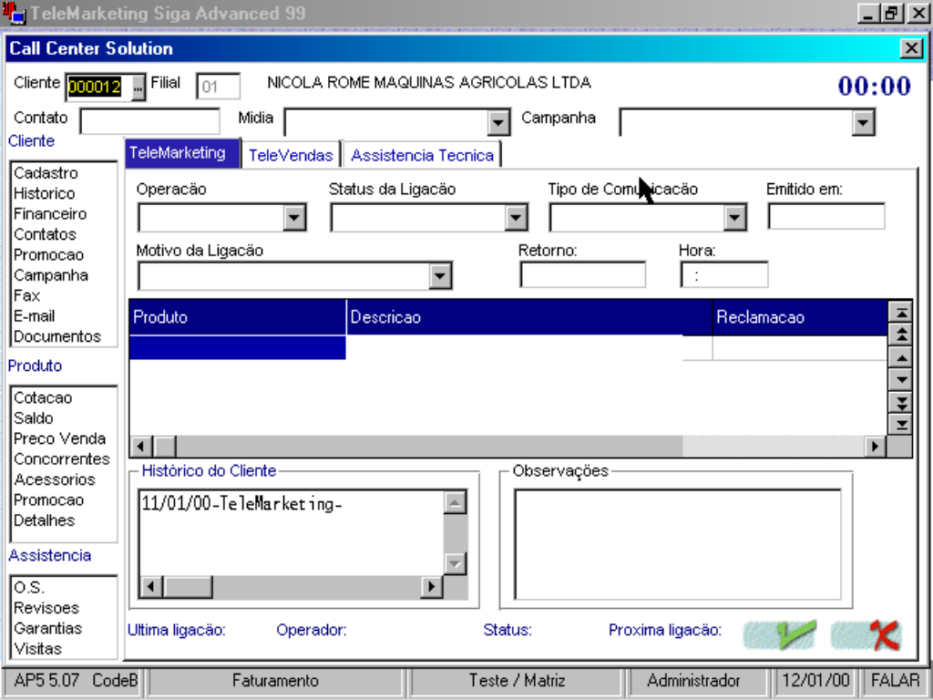
Sistema CRM - principais componentes

Slide 12
Sistemas de Informação
- Aplicações Front Office (2) -
ECR - Efficient Consumer Response
  Integração na área comercial baseada na eficiência da cadeia logística
  PDV (pontos de venda)
  Exemplos:
    Automação do processo: compra no supermercado dispara processo de produção no fornecedor (EDI comercial).
    Reposição: os fornecedores gerenciam diretamente a reposição do supermercado, a partir de dados de consumo (EDI comercial + EDI financeiro).

Slide 13
Sistemas de Informação
- Aplicações Back Office (1) -
Sistemas de Informações Transacionais (SIT)
  Coleta e armazena informações operacionais (batch e/ou real time). Exemplo: Folha, Contabilidade, Estoques
Sistemas Especialistas (SE)
  Sistemas fornecedores de conhecimento específico para a solução de problemas sem a necessidade da presença do especialista. Ex: help-desk
Sistemas de Apoio à Decisão (SAD)
  Auxilia os tomadores de decisão através da oferta de informações, modelos ou de ferramentas para análise das informações. Ex.: simulação da programação de produção, projeções financeiras no fluxo de caixa
Exemplo: Planilha Aumento de Salário

Slide 14
Sistemas de Informação
- Aplicações Back Office (2) -
Sistemas de Informações Gerenciais (SIG) ou EIS (Executive Information Systems)
  Converte dados transacionais em informações gerenciais. Exemplo: reports financeiros, reports e estatísticas de vendas em níveis gerenciais
Sistemas Integrados de Informação (SII) ou ERP (Enterprising Resource Planning)
  Permite integrar todos os sistemas transacionais, de apoio à decisão, especialistas e de informações gerenciais em bases únicas, controlando a empresa de ponta-a-ponta

Slide 15
Sistemas de Informação
- Aplicações Office (3) -
Workflow (WFL)
  Modelagem de processo, fluxo de trabalho, coordenação e acompanhamento, integração com o ambiente de TI. Ex: processos jurídicos
Automação de Escritórios (AE)
  Fornece condições para as pessoas realizarem os trabalhos de escritório de forma mais eficiente e eficaz. Ex: processador de textos, planilhas
GED
  Gerenciamento Eletrônico de Documentos

Slide 16
Sistemas de Informação
Business Intelligence (BI)
  EIS - Enterprise Information System
  Datawarehouse, Datamart, Datamining
  Knowledge Management
  Exemplos:
    Painéis de Controle
    Indicadores de Gestão Executiva e Estratégica
    Indicadores de Monitoramento e Controle

Slide 17
Sistemas de Informação
- Objetivo -
Fornecer informações aos tomadores de decisão que lhes permitam tomar decisões melhores.

Slide 18
Sistemas de Informação
- níveis de informação -
Problema
Nível
Organizacional
Organizacional
De Direção
Gerência
Estratégico
Sênior
Gerência
Tático
Média ou
De Gerência
Intermediária
Conhecimento
Trabalhadores do
Conhecimento
De Operação
Operações,
Funcionários
Produção,
da Produção e
Serviço
Serviços
Produção
Finanças /
Vendas /
Recursos
Contabilidade
Marketing
Humanos
Turban et al, 2000

Slide 19
Sistemas de Informação
- níveis de informação -
Comparativo Rentabilidade entre Filiais
Problema
Nível
Organizacional
70.000
Organizacional
60.000
50.000
De Direção
40.000
Estratégico
30.000
Gerência
20.000
Sênior
10.000
0
Filial 1
S1
Gerência
Tático
Filial 2
Filial 3
Média ou
De Gerência
Intermediária
Vendas no 1º Trimestre
Conhecimento
Produtos
Serviços
Trabalhadores do
40.000
Conhecimento
De Operação
30.000
Operações,
20.000
Funcionários
Produção,
da Produção e
Serviço
10.000
Serviços
Produção
0
Finanças /
Vendas /
Recursos
Contabilidade
Marketing
Humanos
Jan
Fev
Mar
Turban et al, 2000

Slide 20
Sistemas de Informação
- níveis de informação -
Problema
Controle de Absenteísmo / CC
Nível
Organizacional
Organizacional
200
150
De Direção
100
Real
Estratégico
Gerência
Sênior
50
Prev
0
CC1
CC2
CC3
CC4
CC5
Total
Gerência
Tático
CC1 - Absenteísmo Semana 1
Média ou
De Gerência
Intermediária
3
Conhecimento
Trabalhadores do
2
Conhecimento
De Operação
Real
1
Prev
Operações,
Funcionários
Produção,
0
da Produção e
Serviço
Dia 1
Dia 2
Dia 3
Dia 4
Dia 5
Serviços
Produção
Finanças /
Vendas /
Recursos
Contabilidade
Marketing
Humanos
Turban et al, 2000

Slide 21
Sistemas de Informações Integrados (SII ou ERP)
- integração dos processos internos -
Planejamento
Operação...
... e Controles
Gerências
Subsistema
Pedidos
(Vendas)
Subsistema
Faturamento
Subsistema
Contas a
Receber
Subsistema
Contabilida-de
Subsistema
Imobilizado
Subsistema
P C P
Subsistema
Escrituração
Fiscal
Subsistema
Orçamento
Subsistema
Materiais
Subsistema
de
Custos
Fluxo
de
Caixa
Subsistema
Desempenho
Produtivida-
de
Subsistema
Compras
Importação
Planos
Subsistema
Contas a Pagar
Subsistema
Ponto
Eletrônico
Subsistema
Folha de
Pagamento
Adaptado de
Bio, 1985

Slide 22
Sistemas de Informações Integrados (SII ou ERP)
- integração dos processos internos -
Logística
Transpor
tadoras
Bancos
Adm
Cartão
Planejamento
Operação...
... e Controles
Gerências
E-commerce
Cliente
Pedido
Subsistema
Pedidos
(Vendas)
+
Subsistema
Faturamento
Subsistema
Contas a
Receber
Subsistema
Contabilida-de
-
Subsistema
Imobilizado
Informações
Subsistema
P C P
Subsistema
Escrituração
Fiscal
Dispara
processo
de
produção
Subsistema
Orçamento
Subsistema
Materiais
Subsistema
de
Custos
Fluxo
de
Caixa
Subsistema
Desempenho
Produtivida-
de
Subsistema
Compras
Importação
Planos
Subsistema
Contas a Pagar
Subsistema
Ponto
Eletrônico
Subsistema
Folha de
Pagamento
Adaptado de
Bio, 1985
Adaptado de Bio, 1986

